Slide 1
Pix2pix 모델을 사용한
흑백 적외선 영상 채색
A팀
컴퓨터과학과 201733005 김신영
컴퓨터과학과 201733032 허현범

Slide 2
목차
모델의 소개
모델 제작의 시행착오
결과

Slide 3
GAN 기반의 PIX2PIX 모델

Slide 4
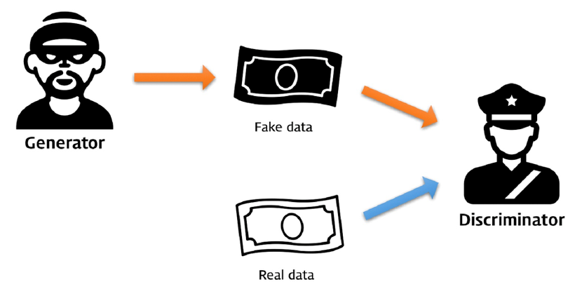
GAN
생산적 적대 신경망

Slide 5
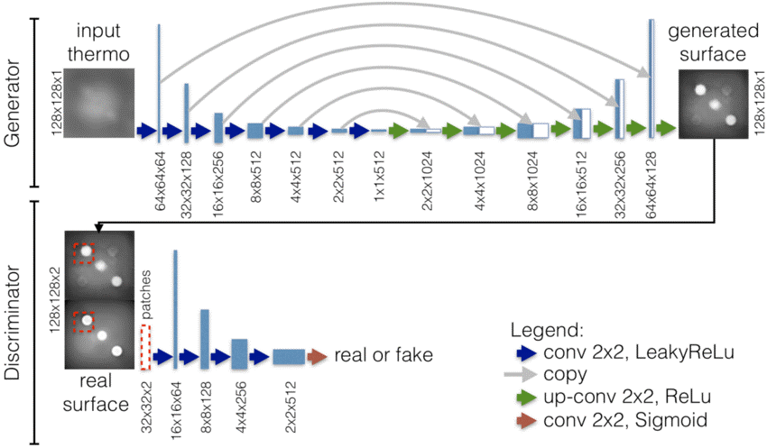
pix2pix
UNET

Slide 6

WHY?
pix2pix

Slide 7

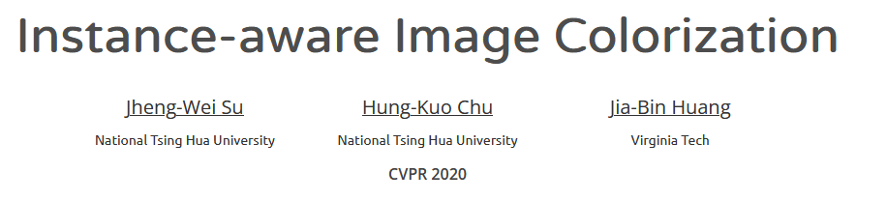

coltran

Slide 8
모델이 복잡하여,
채색의 속도가 너무 느리다. (실시간성 보장)
정확한 색상보다는, 구분의 용이성이 우선

Slide 9
데이터셋의 구축

Slide 10
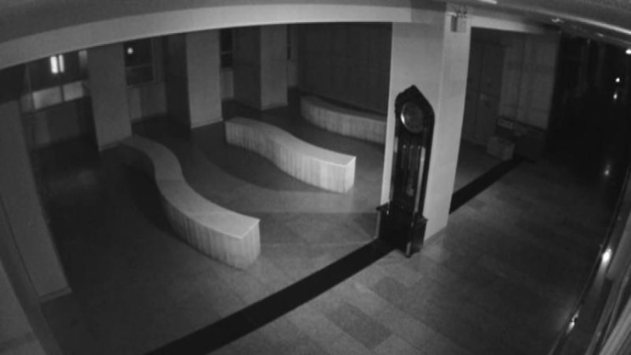
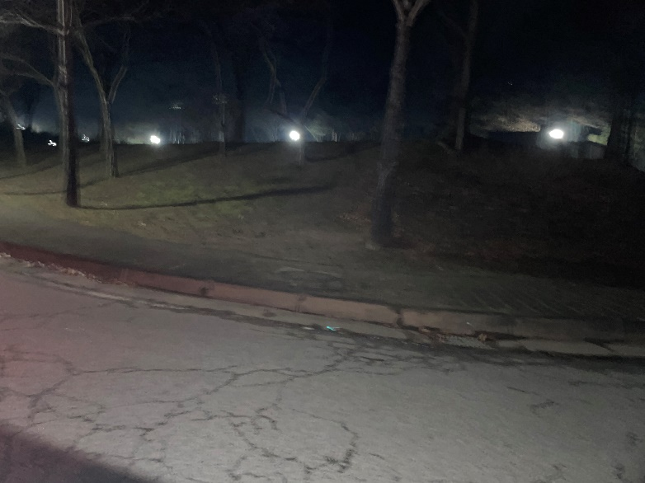
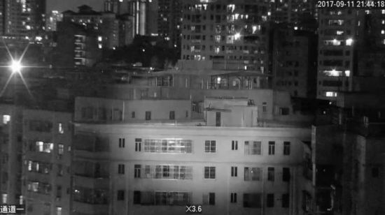
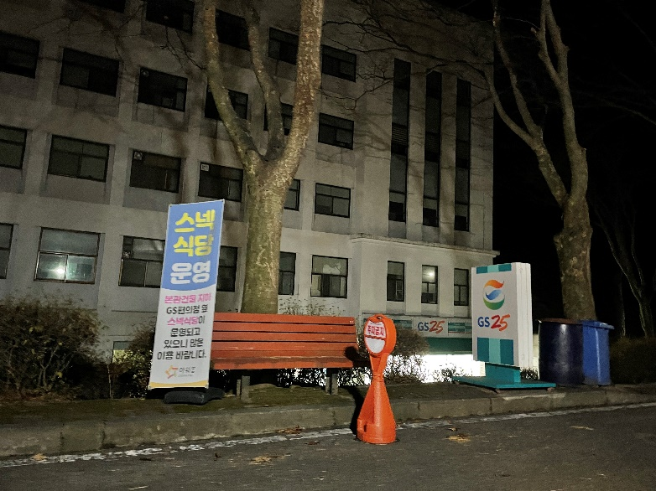
실제 적외선 카메라
야간에 플래시를 켜 찍은사진

Slide 11
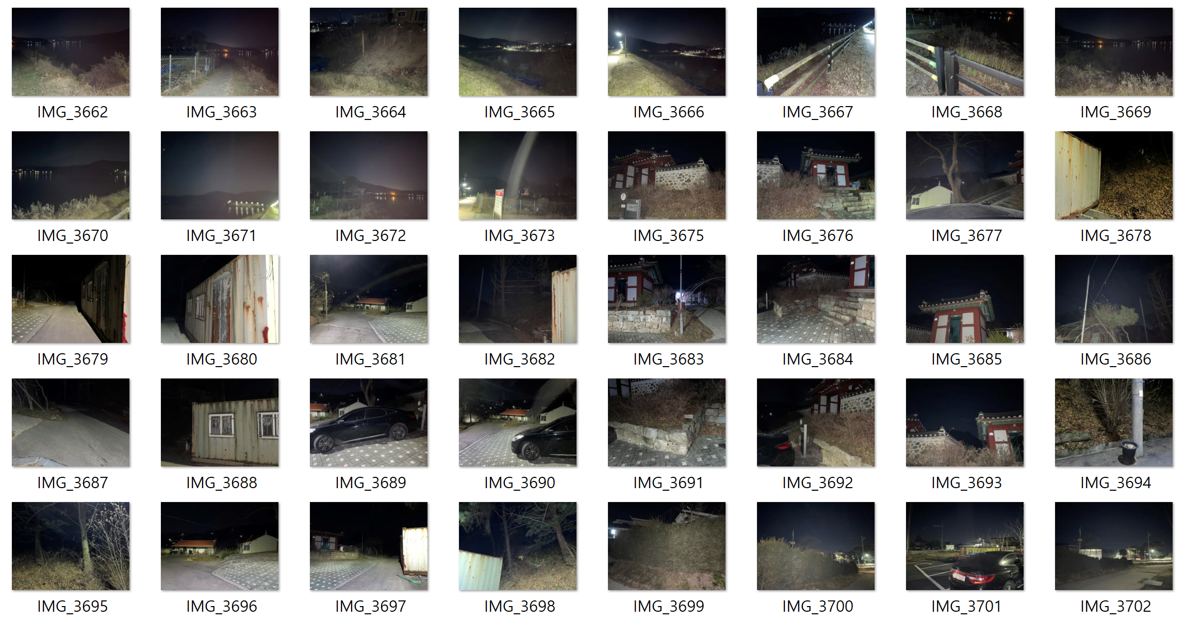
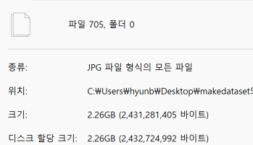
데이터셋의 구축

Slide 12
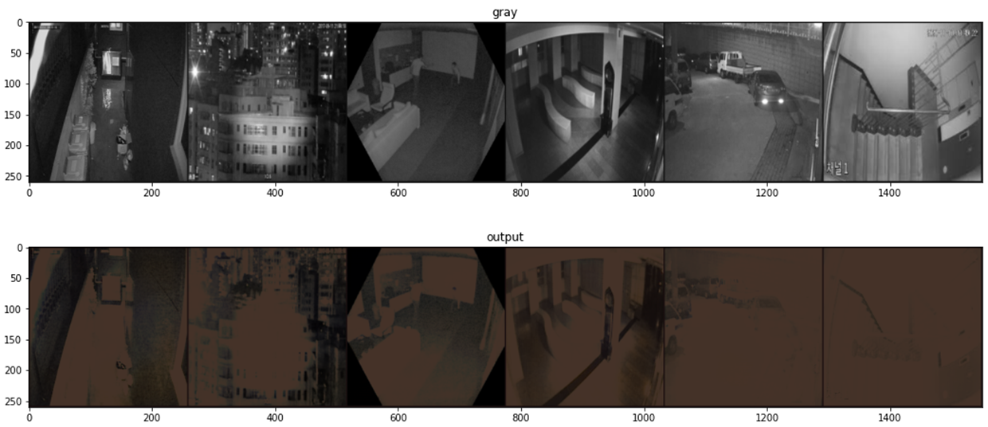
순탄치 않은
과정

Slide 13
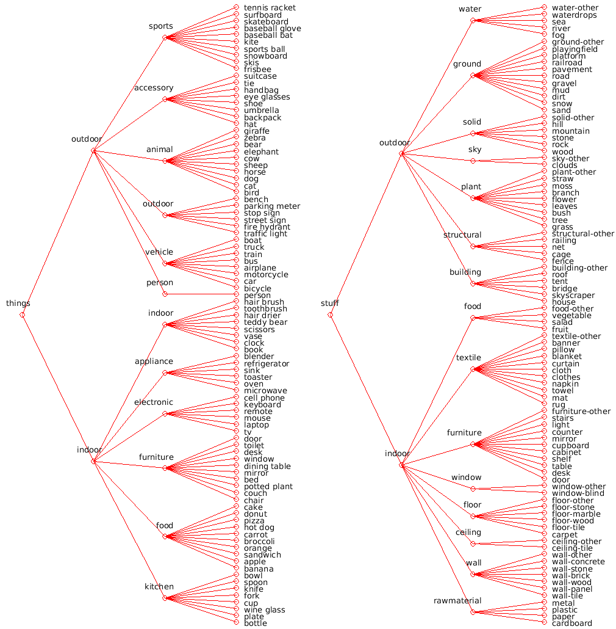
총 11만 8천개의
이미지로 구성된
COCO stuff
데이터셋

Slide 14
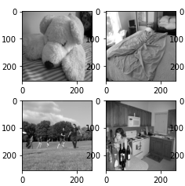
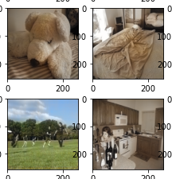
과적합과 만나다

Slide 15
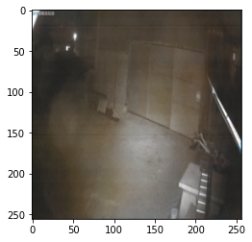
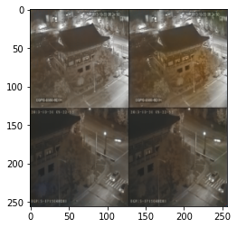
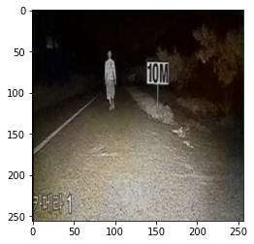
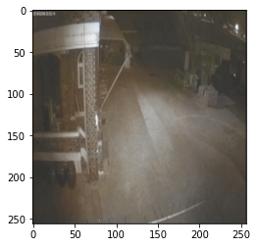
과적합과 만나다

Slide 16
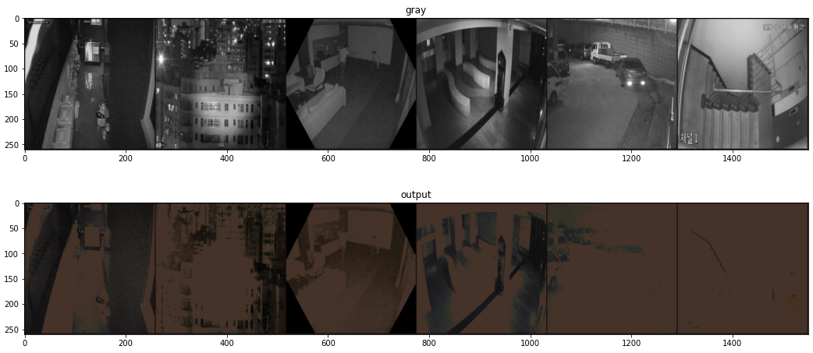
실수

Slide 17
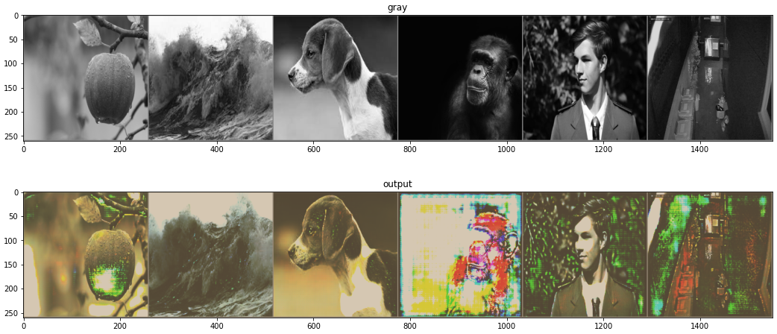
잘못된 평균과 표준편차를 통한 정규화
기존의 저조도 환경의 수치로 정규화를 해서 grayscale 값이 0에 가까운 부분에 문제 발생

Slide 18
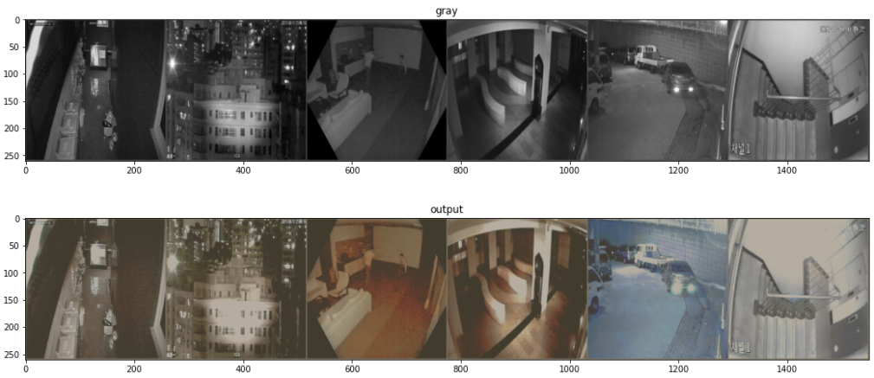
ImageNet의
수많은 이미지의
평균과 표준편차
사용하여
정규화 후 다시
학습시킨 결과

Slide 19
Fine tuning

Slide 20
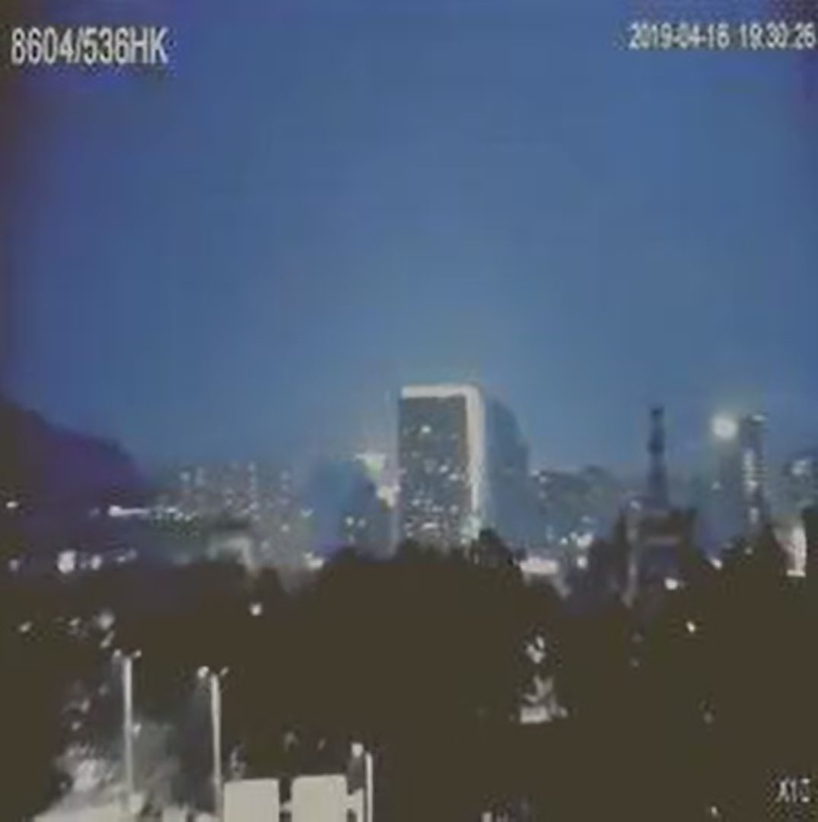
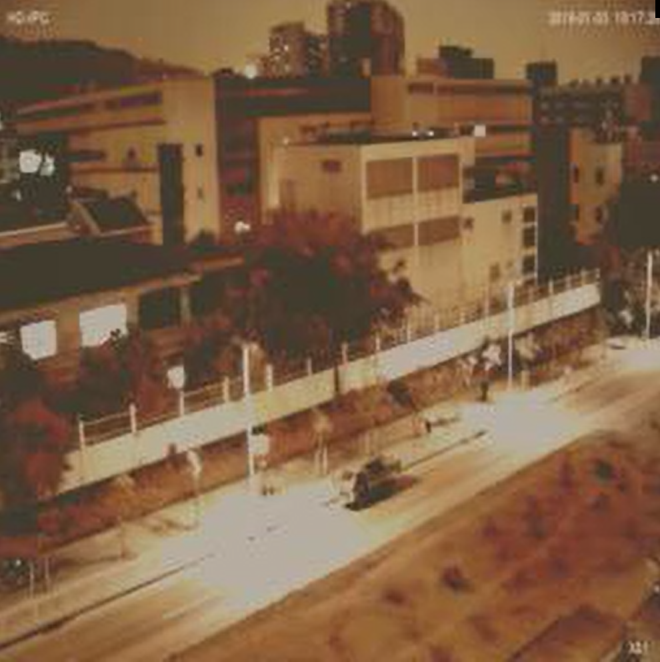
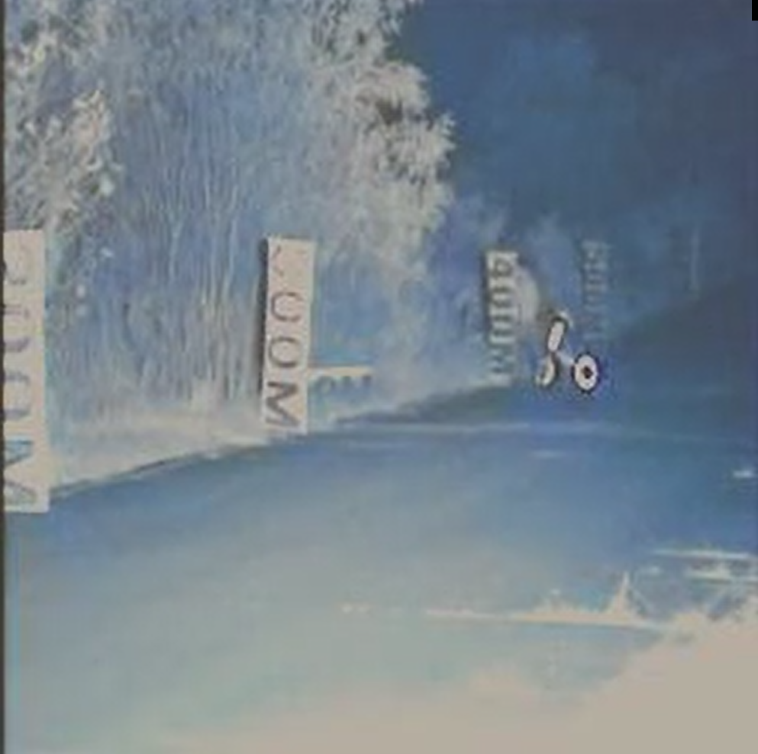
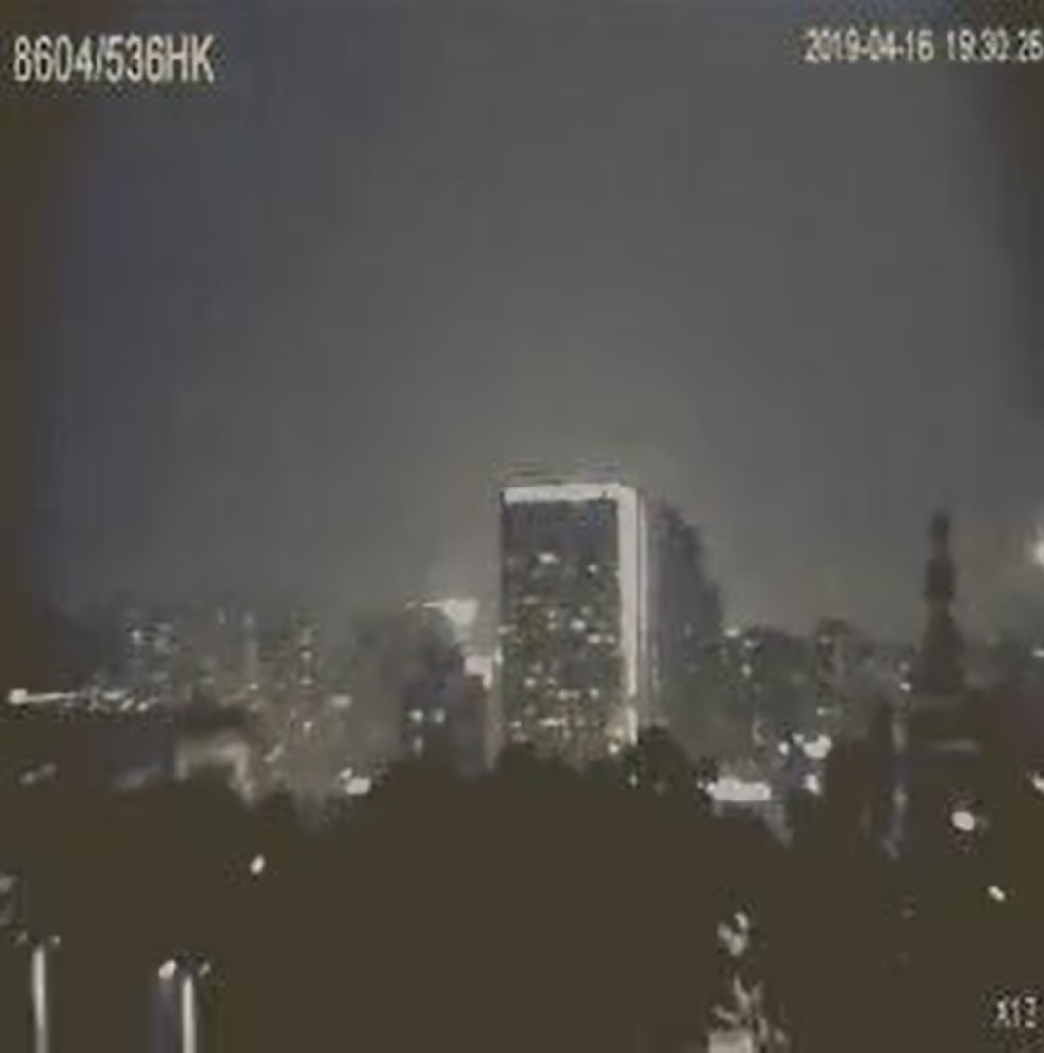
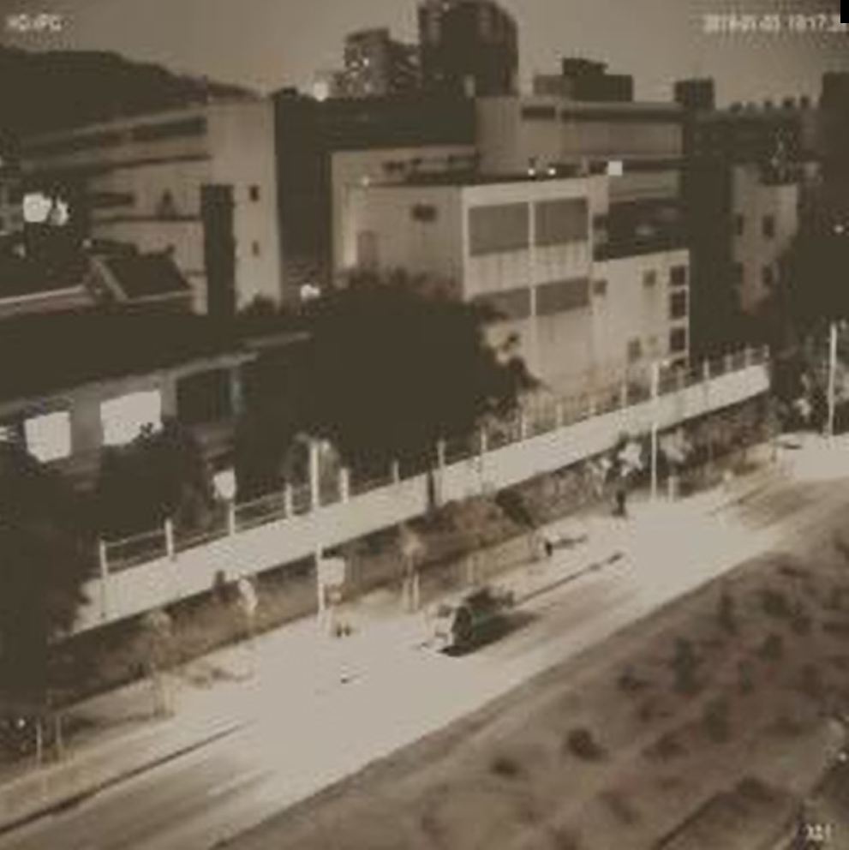
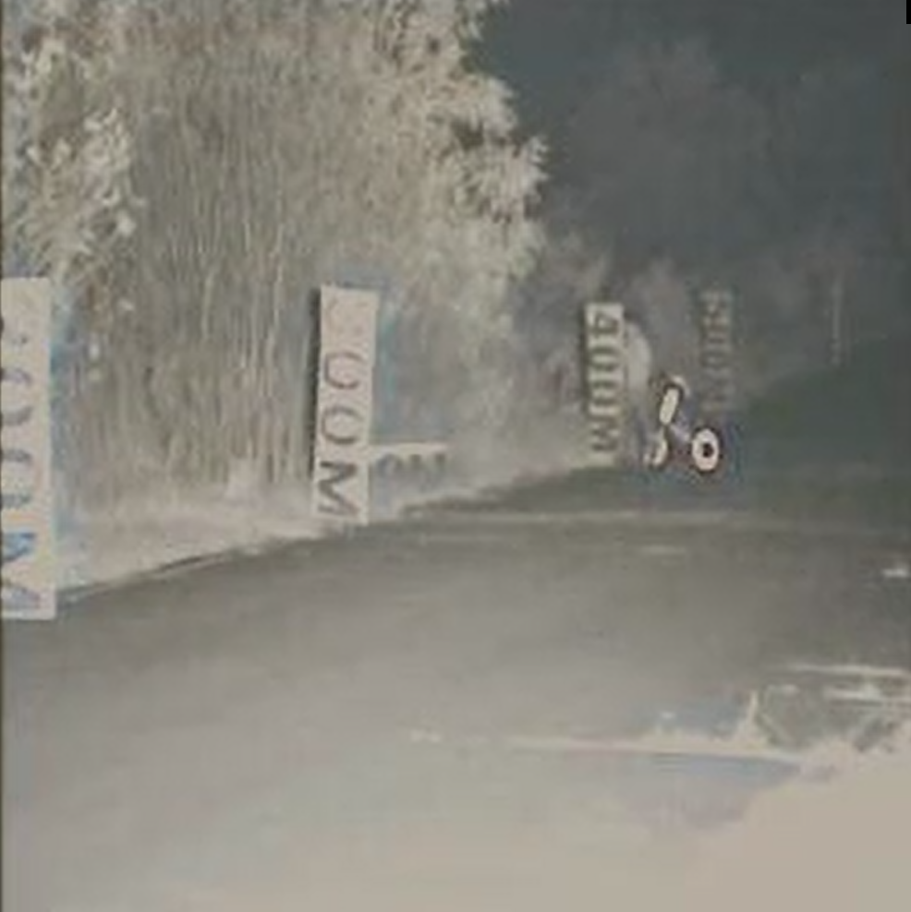
↓ 단순 영상 채색 모델 (낮처럼 채색하려 한다)
↓적외선 영상에 특화된 모델 (야간에 어울리도록 채색한다)

Slide 21
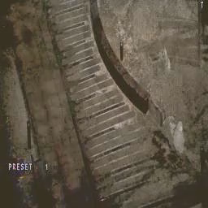
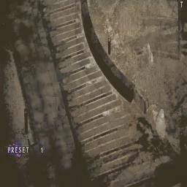
기본 pix2pix
야간사진에 특화된
모델

Slide 22
전처리
후처리

Slide 23
Demonstration

Slide 24
Thank you

